Slide 1
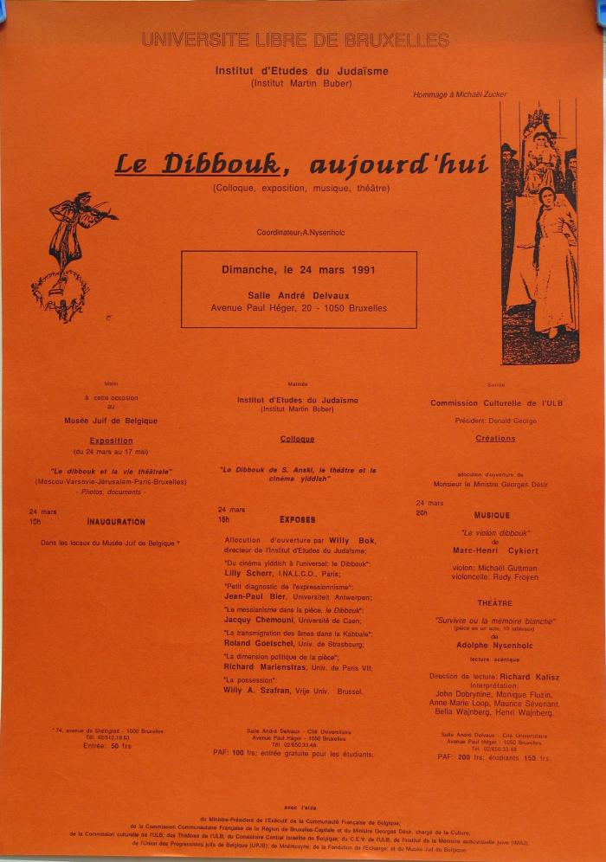
Le Dibbouk, aujourd'hui (07292)

Slide 2

Van herinnering naar geschiedenis - Controverses rond de herdenking van de holocaust (08304)

